Slide 1
Главные изменения в расчетах с работниками и подрядчиками
Эльвира Митюкова, кандидат экономических наук, аудитор, управляющий партнер ГК «Академия успешного бизнеса»

Slide 2
Индексация зарплаты обязательна
Все работодатели обязаны индексировать зарплату в связи с ростом потребительских цен на товары и услуги (ст. 134 ТК). Конституционный суд в своем определении от 28.11.2019 г. № 3163-О указал, что в Трудовом кодексе установленные нормы не позволяют работодателю, не относящемуся к бюджетной сфере, лишить работников предусмотренной законом гарантии и уклониться от установления индексации.
Спорное утверждение
У работодателей, которые не получают бюджетного финансирования, есть право самостоятельно устанавливать порядок индексации, учитывать всю совокупность обстоятельств, значимых как для работников, так и для работодателя (п. 10 Обзора судебной практики ВС № 4 (2017), определение ВС от 24.04.2017 № 18-КГ17-10).
В локальном акте можно прописать условия индексации зарплаты. Например, для индексации необходимо наличие у работодателя финансовых возможностей, отсутствие убытков и пр. Если условия не выполнены, индексация не проводится (откладывается). Трудовой кодекс не устанавливает требований к периодичности индексации. Это также следует прописать в коллективном договоре или локальном акте (ст. 134 ТК).

Slide 3
Оплата сверхурочной работы
Конституционный суд постановил, что до тех пор пока в статью 152 ТК не внесут поправки, сверхурочную работу нужно оплачивать из расчета полуторной (за первые 2 часа) либо двойной (за последующие часы) тарифной ставки или оклада с учетом компенсационных и стимулирующих выплат.
Оплачивать сверхурочную работу с учетом компенсационных и стимулирующих выплат чиновники требовали и раньше. Такие выводы есть в ответе на вопрос от 02.08.2018 № 99956 на сайте онлайнинспекция.рф.
Специалисты Роструда обосновывали свои выводы ссылкой на постановление Конституционного суда от 28.06.2018 № 26-П. В нем говорится о том, что нужно учитывать компенсационные и стимулирующие выплаты при оплате работы в выходной и нерабочий праздничный день. Новое постановление Конституционного суда распространило эту логику на оплату сверхурочной работы. Оспорить иной подход не получится даже в суде.
Источник: постановление Конституционного суда от 27.06.2023 № 35-П.

Slide 4
Ограничения в вопросах снижения премий
Работнику, который получил от работодателя выговор, можно снизить премию только за тот период, когда к сотруднику применили дисциплинарное взыскание (постановление Конституционного суда от 15.06.2023 № 32-П).
В деле, которое рассмотрели судьи, сотрудник получил два выговора и вообще остался без премий. Судьи сочли такой подход несправедливым.
Премию выплачивают за достижение определенных показателей, ее размер не может быть произвольным. Любая премия должна быть соразмерна трудовому вкладу работника.
Второе ограничение — снизить размер премии из-за взыскания можно не более чем на 20 процентов от месячной зарплаты работника, причем с учетом других удержаний (ст. 138 ТК РФ).
Вывод — нельзя полностью лишить работника премии из-за выговора.

Slide 5
НДФЛ с 2023 г.
Платить НДФЛ и отчитываться нужно в новые сроки
С 2023 года действует единый налоговый счет, на который вы станете перечислять все налоги и взносы (Федеральный закон от 14.07.2022 № 263-ФЗ).
Единые сроки: 28-е число — для уплаты всех налогов и взносов. 25-е число — срок сдачи отчетности.
Сроки уплаты НДФЛ зависят от того, когда вы выплатили доходы работникам и удержали налог (п. 6 ст. 226 НК в будущей редакции).
Когда получен доход | Крайний срок уплаты НДФЛ с учетом переноса
С 1 по 22 января | 30 января (из-за переносов, так - 28)
С 23 числа прошлого месяца по 22 число этого месяца | 28 числа этого месяца
С 23 по 31 декабря | Последний рабочий день года

Slide 6
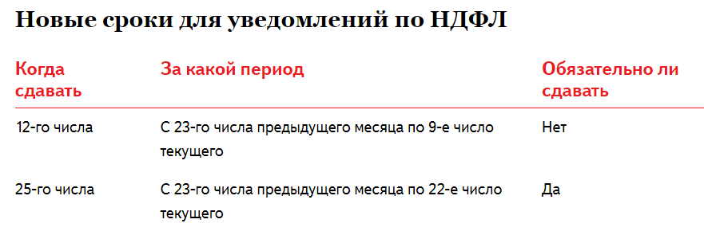
Новые изменения по НДФЛ в 2023-2024 гг.
С 1 октября 2023 г. уведомление по НДФЛ можно подавать дважды в месяц.
Основание: пункт 1 статьи 8 Федерального закона от 31.07.2023 № 389-ФЗ

Slide 7
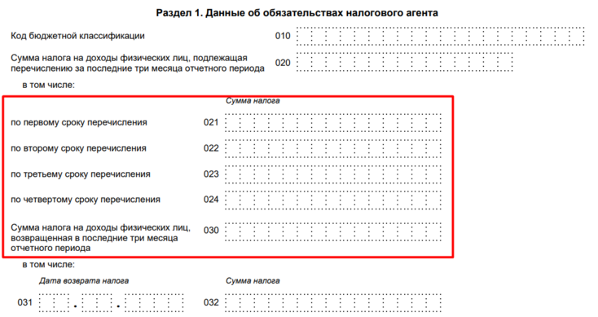
Форма 6-НДФЛ
В 2023 году 6-НДФЛ надо сдавать по обновленной форме (приказ ФНС от 29.09.2022 № ЕД-7-11/881@). Изменили раздел 1. В нем оставили только строки для НДФЛ, который перечисляют в течение квартала. Изменения связаны с введением ЕНП . Раздел 2 оставили без изменений.

Slide 8
Форма 6-НДФЛ
Зарплата, выданная 23 числа и позднее (например, 25 сентября)
Раздел 1 формы 6-НДФЛ
В раздел 1 формы 6-НДФЛ за 9 месяцев попадет только удержанный НДФЛ в период по 22 сентября. НДФЛ, удержанный 25 сентября или позже, попадет в отчет уже за следующий период. То есть за 2023 год.
Раздел 2 формы 6-НДФЛ
Раздел 2 отчета заполняют за период с начала года, для отчета за 9 месяцев это период с 1 января по 30 сентября.
Таким образом, зарплата, выплаченная 25 сентября, попадет в отчет за 9 месяцев (письмо ФНС от 06.03.2023 № ЗГ-3-11/3160@).

Slide 9
Изменения по НДФЛ в 2023-2024 гг.
Перенесли срок для подачи сведений о неудержанном НДФЛ
Если в течение налогового периода вы не смогли удержать исчисленную сумму налога, то должны сообщить об этом в инспекцию (п. 5 ст. 226 НК).
Если ранее сделать это нужно было до 1 марта года, следующего за истекшим, то по новыми правилами крайний срок — 25 февраля.
Еще одна поправка — новый пункт 10 статьи 226 НК. В новой норме сказано, если по результатам проверки инспекторы выявили, что налоговый агент неправомерно не удержал налог, то недоимку доначислят налоговому агенту. Другими словами, четко определили, что уплатить неудержанный налог должен именно налоговый агент за свой счет.
Основание:
пункт 5 статьи 226 НК в ред. Закона от 28.12.2022 № 565-ФЗ.

Slide 10
Увеличили социальные вычеты по НДФЛ с 2024 г.
Максимальный размер социального налогового вычета по расходам на обучение ребенка увеличили с 50 000 до 110 000 руб.
Предельный размер социального налогового вычета по расходам на собственное обучение, лечение и покупку лекарств повысили с 120 000 до 150 000 руб. Поправки внесли в статью 219 НК.
ФНС разъяснила, что новые максимальные размеры будут действовать лишь при подаче декларации за 2024 год в 2025 году. В течение 2024 года можно будет получить вычеты у своего работодателя.
Источник: Закон от 28.04.2023 № 159-ФЗ.

Slide 12
Упрощен порядок получения вычета с 2024 г.
С 2024 года компании будут передавать налоговикам информацию о расходах клиента. Но только если есть техническая возможность. Поправки внесли в статью 221.1 НК.
Основанием для передачи сведений в инспекцию будет письменное заявление человека. Поэтому если он не обратится в компанию за упрощенным получением вычета, то отправлять налоговикам информацию не потребуется.
Граждане смогут воспользоваться упрощенным порядком для возврата НДФЛ за лечение, страхование, обучение и фитнес. Исключение — лекарства (подп. 3 п. 1 ст. 219 НК).

Slide 13
Изменения по НДФЛ в 2023-2024 гг.
Уточнили порядок налогообложения доходов удаленных работников | Ставку НДФЛ для работающих за границей по трудовому договору или ГПД установили в размере 13 % (или 15% – с доходов свыше 5 млн руб.) вне зависимости от статуса налогового резидентства | С 1 января 2024 г. П. 21 статьи 2 Закона № 389-ФЗ
Уточнили порядок освобождения от НДФЛ и взносов компенсаций дистанционным сотрудникам, а также порядок их учета в расходах при расчете налога на прибыль | Компенсации за использование личного оборудования и ПО, не подтвержденные документами, освободили от НДФЛ и взносов в пределах 35 руб. за рабочий день | С 1 января 2024 г. П. 28, 123 статьи 2 Закона № 389-ФЗ
 | Компенсацию в пределах 35 рублей за рабочий день, которая не подтверждена документами, можно учесть в расходах при расчете налога на прибыль | С 31 августа 2023 г. П. 52 ст. 2, п. 2 ст. 13 Закона № 389-ФЗ

Slide 14
Компенсации за разъездной характер работы с 2024 г.
В статьи 217 и 422 НК РФ внесены новые положения, которые устанавливают необлагаемый НДФЛ и страховыми взносами предельный размер суточных и полевого довольствия, выплачиваемых работникам, постоянная работа которых осуществляется в пути или имеет разъездной характер.
Данный лимит составит 700 рублей за каждый день работы или нахождения в пути в пределах РФ. В случае разъездной работы и нахождения в пути за пределами РФ лимит составляет 2 500 рублей.
Такая же мера касается выплачиваемой взамен суточных надбавки за вахтовый метод работы лицам, выполняющим работы вахтовым методом.
Основание:
пункт 28 статьи 2 Федерального закона от 31.07.2023 № 389-ФЗ

Slide 15
НДФЛ с материальной выгоды в 2023-2024 гг.
Закон № 67-ФЗ предусматривал освобождение от НДФЛ материальной выгоды, полученной физлицами в 2021-2023 годах. Этому был посвящен п. 90 ст. 217 НК РФ.
С 2024 г. НДФЛ по ставке 35% облагаются следующие виды доходов в виде материальный выгоды (ст. 212 НК РФ):
материальная выгода от экономии на процентах;
материальная выгода от приобретения товаров, работ и услуг между взаимозависимыми лицами;
материальная выгода от приобретения ценных бумаг.

Slide 16
НДФЛ по ставке 15% в 2023-2024 гг.
В 2021–2023 году налоговые агенты в особом порядке применяют лимит 5 млн руб. и прогрессивную шкалу ставок к доходам резидентов
Лимит 5 млн руб. и прогрессивную шкалу налоговые агенты обязаны применять не к совокупности налоговых баз, а к каждой налоговой базе отдельно (п. 3 ст. 2 Закона от 23.11.2020 № 372-ФЗ в ред. Закона от 19.12.2022 № 523-ФЗ).
После окончания года ИФНС рассчитает налог по совокупности налоговых баз. Разницу между НДФЛ, рассчитанным инспекцией и налоговым агентом, налогоплательщики должны доплатить самостоятельно на основании уведомлений, направленных им из ИФНС. Об этом сказано в пункте 6 статьи 228 НК.
Начиная с 2024 года налоговые агенты самостоятельно определяют этот лимит по совокупности всех налоговых баз. Исключение составят только доходы от долевого участия в виде дивидендов. По ним налоговую базу по-прежнему нужно определять отдельно. Это следует из пунктов 2 и 3 статьи 214 НК.

Slide 17
Новая отчетность: ЕФС-1
С 1 января 2023 года ПФР и ФСС объединили в Фонд социального страхования - СФР (Закон от 14.07.2022 № 236-ФЗ).
Отчетность. Новый отчет ЕФС-1, утверждена постановлением Правления ПФР от 31.10.2022 № 245п
Подраздел 1.1 заменяет форму СЗВ-ТД. Сдавайте его:
— не позже следующего рабочего дня после приема или увольнения работника, заключения или расторжения ГПД, а также если приостановили или возобновили трудовой договор;
— не позже 25-го числа следующего месяца, если работника перевели на другую работу или он подал заявление о выборе способа ведения трудовой книжки.
Подраздел 1.2 нужно ежегодно сдавать вместо СЗВ-СТАЖ.
Срок — не позднее 25 января года, следующего за отчетным.
Раздел 2 заменяет 4-ФСС.
Сдавать его надо ежеквартально не позднее 25-го числа месяца, следующего за отчетным периодом.

Slide 18
ЕФС-1 при заключении договора подряда
Договор подписали раньше, чем по нему начались работы.
В графе 2 подраздела 1.1 ЕФС-1 укажите дату начала работ, в графе 9 — день подписания договора. Отчитываясь об окончании договора ГПХ, в графах 2 и 9 приведите дату фактического окончания работ. Датой окончания ГПД считается день завершения работ.
Договор подписали позже, чем начались работы по нему.
Отчет заполняйте по тем же правилам, которые описали выше. В графе 2 отчета отразите день фактического начала работ, а в графе 9 — дату заключения договора.
Даты начала и окончания работ не указаны.
Ориентируйтесь на дату заключения договора и акт выполненных работ. В графах 2 и 9 приведите день, когда договор заключили. А чтобы отчитаться об окончании договора, в графах 2 и 9 поставьте дату завершения работ согласно акту.
Работа начата в 2022 г. и продолжается в 2023-м. В графах 2 и 9 покажите только завершение работ по договору.
Источник: письмо Минтруда от 04.04.2023 № 14-1/10/В-4784

Slide 19
Ошибки в ЕФС-1
Код «20» означает, что найденные ошибки не считают критическими. Вам исправлять или уточнять ничего не нужно.
Код «30» говорит о том, что отчет приняли, но обнаружили незначительные ошибки, которые нужно исправить. Поэтому перепроверьте сведения и уточните. Сделать это нужно в течение пяти рабочих дней (ст. 17 Закона от 01.04.1996 № 27-ФЗ).
Код«50» означает, что поданная форма ЕФС-1 не соответствует установленным формам и форматам. Код ошибки «50» не связан со сведениями о каких-то конкретных застрахованных лицах, указанных в ЕФС-1. То есть причина – ошибки общего характера. Подавать сведения придется заново (приложение 7, утв. постановлением ПФР от 31.10.2022 № 246п).
Исправить ошибки в ЕФС-1 нужно в течение пяти рабочих дней. Если проигнорировать сообщение СФР, должностное лицо оштрафуют. Штраф от 300 до 500 руб. будет, если сдать неправильные сведения по форме ЕФС-1, сдать отчет позже срока или не отчитаться вообще (ст. 17 Закона от 01.04.1996 № 27-ФЗ).

Slide 20
РСВ в 2023 г.
ФНС утвердила бланки РСВ и персонифицированных сведений о физических лицах (приказ ФНС от 29.09.2022 № ЕД-7-11/878@).
Контрольные соотношения для проверки РСВ приведены в письмах ФНС от 10.03.2023 № БС-4-11/2773@ и от 15.03.2023 № БС-4-11/2952@. Налоговая уточнила, что сверять РСВ с 6-НДФЛ не будут.
Квартальный РСВ
Из расчета исключили раздел 3 «Персонифицированные сведения …». В отчете - общие суммы по облагаемой и необлагаемой базе, а также начисленные за отчетный период страховые взносы.
Сдавать такой отчет нужно не позднее 25-го числа месяца, следующего за расчетным (отчетным) периодом (Закон от 14.07.2022 № 239-ФЗ).

Slide 21
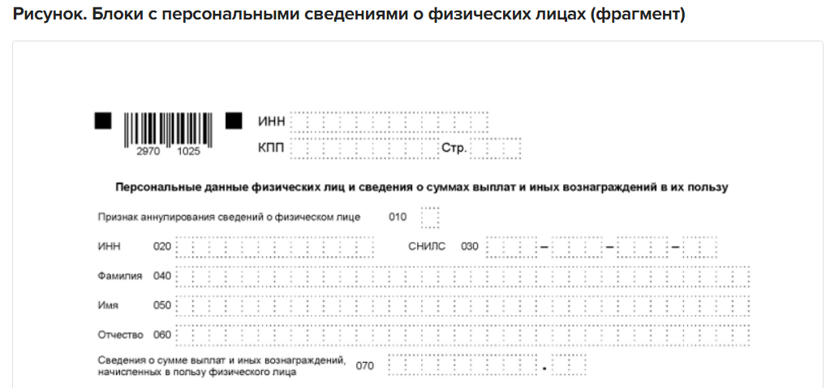
РСВ в 2023 г.
Ежемесячный РСВ. Ежемесячно нужно сдавать персонифицированные сведения о физлицах. В отчет входят персональные данные и сведения о суммах выплат, взносов. Срок — не позднее 25-го числа каждого месяца, следующего за истекшим (Закон от 14.07.2022 № 239-ФЗ).

Slide 22
Облагаются НДФЛ, но не попадают под страховые взносы
пособия по временной нетрудоспособности,
арендная плата,
дивиденды,
подарки по договору дарения
Минфин подтвердил, что стоимость подарков, которые работодатель преподнес своим сотрудникам, не облагается страховыми взносами (письмо от 15.10.2021 № 03-01-10/83519). Но уточнил, что для подарков, которые стоят больше 3000 руб., есть условие. С работниками понадобится подписать договор дарения (п. 2 ст. 574 ГК).
Важно: уже в письме от 24.08.2022 № 03-04-06/82478 Минфин утверждает, что на суммы подарков, затраты на покупку билетов на концерты и оплату санаторно-курортного лечения необходимо начислять страховые взносы.

Slide 23
Страховые взносы с 1 января 2023 г.
Сроки уплаты — 28-е число (Закон от 14.07.2022 № 263-ФЗ).
Письмо Минфина России от 16.08.2023 N 02-05-06/77424
Новые тарифы и единая база
При общих тарифах компании надо платить взносы по единому тарифу 30 %% в пределах базы и 15,1 % сверх нее (Закон от 14.07.2022 № 239-ФЗ).
Предельные базы по взносам объединили.
На 2023 год — 1 917 000 руб. (постановление Правительства от 25.11.2022 № 2143).
Действуют с 2023 года пониженные тарифы страховых взносов:
15% – субъекты МСП с выплат свыше МРОТ и общепит;
7,6% – НКО (определенные виды деятельности) и благотворительные организации на УСН, IT-компании, участники СЭЗ, резиденты ТОСЭР и ОЭЗ, производители радиоэлектронной продукции, организации на Курилах;
0% – выплаты членам экипажей судов, участники САР в Калининградской области и Приморском крае.

Slide 24
Страховые взносы с 1 января 2023 г.
Облагаемые выплаты
В перечень облагаемых попали вознаграждения по договорам подряда и авторским договорам. Добавили к облагаемым выплатам и выплаты студентам за деятельность в стройотрядах, а также выплаты временно пребывающим иностранцам и иностранцам-ВКС.
Новые застрахованные
В перечень застрахованных лиц, включили временно пребывающих в РФ иностранцев и лиц без гражданства. В том числе постоянно проживающих в РФ иностранных граждан – ВКС.
Работодателей больше не нужно обеспечивать таких работников полисами ДМС или договорами о предоставлении платных медицинских услуг. Гарантии сохраняются только для высококвалифицированных специалистов, временно пребывающих в РФ.
Источник: Законы от 14.07.2022 № 236-ФЗ, № 237-ФЗ, № 239-ФЗ, № 240-ФЗ, № 263-ФЗ.

Slide 26
Больничные подрядчикам
Письмо Минтруда от 05.08.2022 № 17-1/В-103
Первое исключение – это самозанятые. Если компания заключила гражданско-правовой договор с самозанятым (не трудовой!) взносы за него платить не нужно. Соответственно, таким работникам компания не оплачивает больничные и декретные.
Второе исключение – те, кто не работал в 2022 году по трудовому договору.
Согласно п. 4.2. новой редакции статьи 2 Закона № 255-ФЗ, работник, оформленный по договору ГПХ, может получить страховые выплаты только в том случае, если в предыдущем году страхователь перечислил за него страховые взносы в размере не менее стоимости страхового года (в 2022 году — 4 833,72 руб.). То есть, получить больничные и декретные в 2023 году смогут только те, кто в 2022 году работал по трудовому договору. И работодатель перечислят за них страховые взносы – не менее 4 833,72 руб. социальных взносов за год. Остальным придется ждать следующего года, чтобы выплаты по больничным и декретные стали им доступны.

Slide 27
Правила заполнения путевых листов
Минтранс утвердил поправки в правила заполнения путевых листов (приказ от 05.05.2023 № 159). Поправки действуют с 1 сентября 2023 года до 1 марта 2029 года.
Прописали правила оформления путевых листов при различной длительности и количестве рейсов. Допускается оформлять:
один путевой лист на один рейс, если длительность рейса превышает продолжительность рабочего дня водителя;
несколько путевых листов на бумажных носителях на одно транспортное средство раздельно на каждого водителя, в том числе на каждого последующего водителя после выпуска транспортного средства на линию;
один путевой лист на несколько рейсов, если в течение рабочего дня водитель совершает один или несколько рейсов.
Разрешили корректировать отдельные реквизиты электронного путевого листа. Изменения можно вносить в сведения о водителе (водителях) транспортного средства, марках, моделях прицепов (полуприцепов) и их регистрационных номерах.

Slide 28
Правила заполнения путевых листов
Реквизит | Новые правила
Сведения о лице, оформившем путевой лист | Прописали, что если путевой лист оформляет таксист, который не является ИП, в путевом листе должны быть указаны его ФИО, место жительства, номер телефона, ИНН
Показания одометра | Показания одометра, нужно будет заполнять также при возвращении транспортного средства выполнении последнего заказа легкового такси
Сведения о водителе | Помимо Ф.И.О. водителя нужно еще указывать реквизиты водительского удостоверения и СНИЛС
Сведения о медосмотре | Исключили требование указывать сведения о лицензии. Прописали правила для дистанционных медосмотров - по правилам, утверждаемым постановлением Правительства от 30.05.2023 № 866. Водители погрузчиков, как и другие водители должны проходить медосмотр (см. письмо Роструда от 10.08.2023 № ПГ/16443-6-1).

